Slide 1

Graduation Project
WorkFit
운동 티칭 및 플래너 어플리케이션
Team7
스마트ICT융합공학과
강민우 유형수 이한준
Proposal

Slide 2

001
Contents
01. Background
Survey
Project Reason
About Project
Role
03. Implementation
Project Structure
System Architecture
Application User Interface
Demonstration Video
02. Service
Feature
Benchmark
04. Future
Development
Task
WorkFit
Team7

Slide 3
002
Graduation Project
Chap 1.
Background
Background

Slide 4

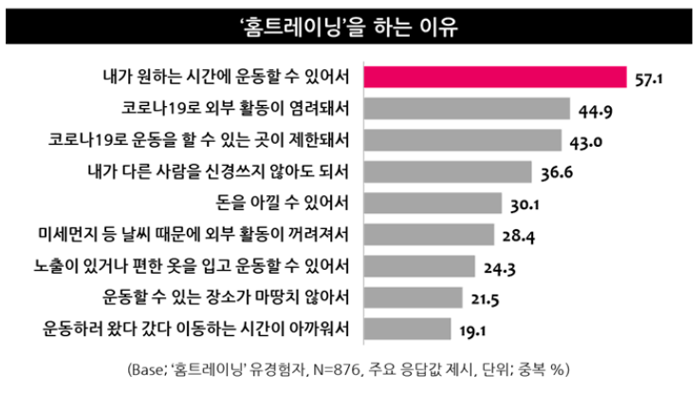

003
Survey
Background
● 원하는 시간에 운동 -> 효용성
● 코로나 바이러스 -> 외부 활동 염려, 운동 장소 제한
※ 홈트레이닝의 수요가 크게 증가!
※ 출처 : 트렌드 모니터, 뷰티/헬스-헬스케어

Slide 5
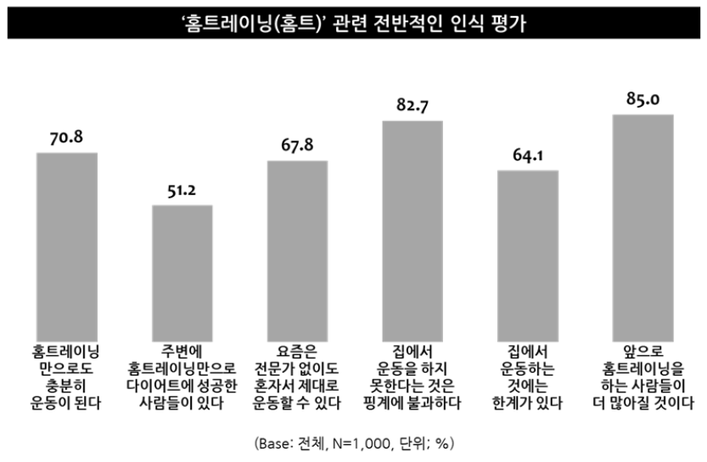
004
Survey
Background
※ 홈 트레이닝 한계
- 전문가의 부재 및 잘못된 자세로 인한 위험!
But 향후 홈 트레이닝 지속 의향 85%
※ 출처 : 트렌드 모니터, 뷰티/헬스-헬스케어

Slide 6






005
Project Reason
Background
Covid 19 Effect
Lack of Knowledge
Covid 19 Effect
Need to Plan
Increased Body Problem
Short Exercise Time
Home Training Increase
코로나 19로 인해 외부 활동 제한 및 운동 장소 제한
-> 홈 트레이닝에 대한 수요 증가
홈 트레이닝의 한계
-> 초보자의 잘못된 운동 지식은 오히려 악영향을 끼칠 수 있기 때문에 자세 코칭이 필요
개별적인 운동 환경에서 운동 일지 작성은 동기부여 효과
-> 일별로 수행한 운동 및 몸무게의 변화 기록

Slide 7

006
About Project
Background
Android 애플리케이션
1) Pose Estimation을 이용한 운동 자세 피드백 제공
2) 운동일지 작성 서비스 제공

Slide 8
008
Graduation Project
Chap 2.
Service
Service

Slide 9
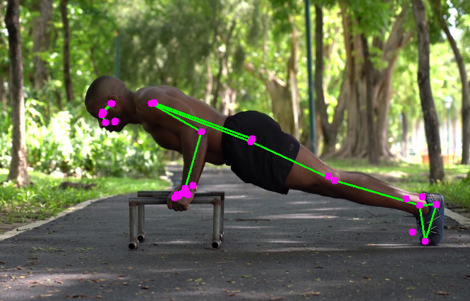
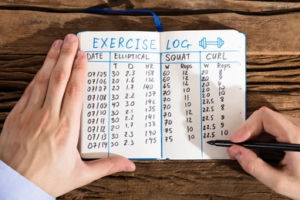


009
Features
Service
Covid 19 Effect
Lack of Knowledge
Covid 19 Effect
Need to Plan
Increased Body Problem
사용자가 원하는 운동을 선택 후 자신의 운동 자세를 촬영한다.
촬영한 영상은 모델 서버로 전송되며 사용자 운동자세에 대한 피드맥을 응답한다.
피드백은 운동 자세 측정 기준에 따라 "좋음", "보통", "나쁨"으로 분류하여 사용자에게 제공한다.
사용자의 운동일지를 기록한다.
사용자는 몸무게, 수행한 운동, 수행한 횟수를 기록한다.
사용자의 운동 이력, 현재 몸무게, 최고 몸무게, 최저 몸무게, BMI, 신장을 제공한다.

Slide 10
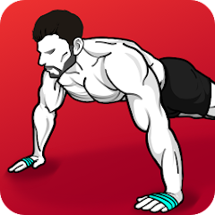

010
Benchmark
Service
Covid 19 Effect
Lack of Knowledge
Covid 19 Effect
Need to Plan
Increased Body Problem
사용자의 운동일지를 작성할 수 있는 애플리케이션이다.
사용자 맞춤 운동 루틴이 제공되며 사용자의 신체 변화를 기록할 수 있다.
루틴을 사용자에게 제공할 뿐 운동 자세 교정에 대한 서비스는 없다.
사용자는 부정확한 운동 자세로 운동을 수행하는 위험이 발생할 수 있으며 PT를 등록하여 추가 비용이 발생할 수 있다.
사용자의 운동자세를 교정하고 운동일지를 작성할 수 있는 제품을 제공한다.
"JoyFitness" 기기를 제공하여 홈 트레이닝에 집중한 높은 성능을 제공한다.
기기는 4,800,000원으로 고가의 가격이며 사용자가 부담하기 쉽지 않는다.
WorkFit은 애플리케이션을 무료로 이용 가능하다.

Slide 11
011
Graduation Project
Chap 3.
Implementation
Implementation

Slide 12



012
Project Structure
Implementation
WorkFit
Pose Feedback Server
Server
Client
Kakao Pose API & PyTorch
Spring Framework
Android
Spring Framework를 이용한 REST API 서버 구축 및 DB 관리
UI/UX
Java를 이용한 Android Application 구축으로 서버 통신을 통한 서비스 실행
사용자의 운동영상을 바탕으로 자세에 대한 피드백을 진행

Slide 13
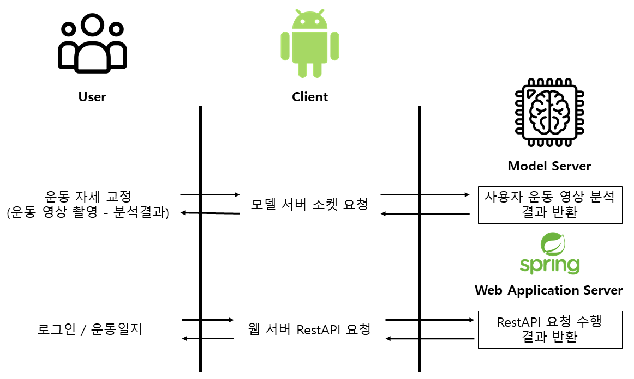
013
System Architecture
Implementation

Slide 14
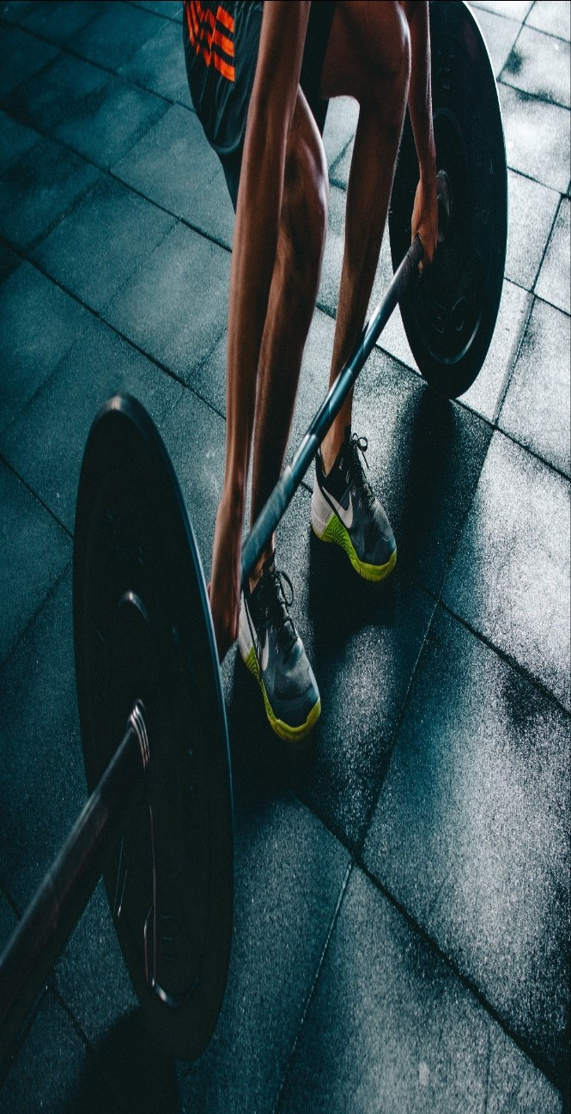
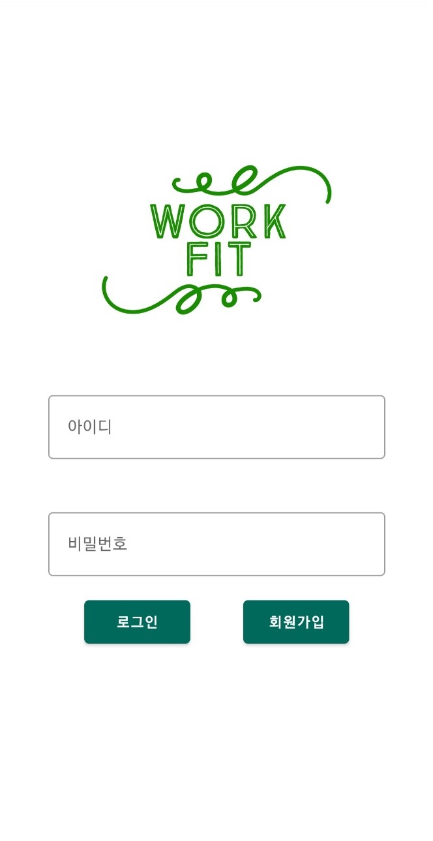
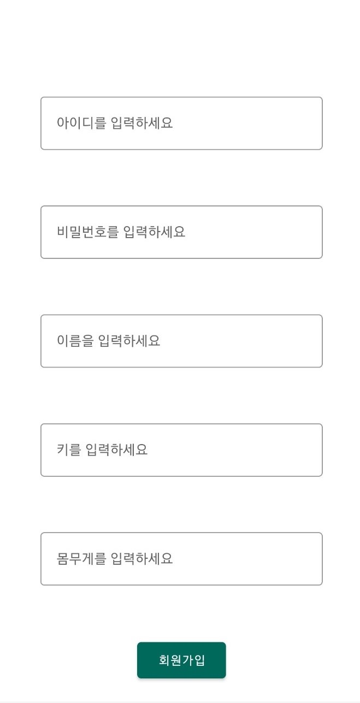
014
Application User Interface
Implementation
로딩 페이지
로그인 페이지
회원가입 페이지
Covid 19 Effect
Lack of Knowledge
Covid 19 Effect
Increased Body Problem

Slide 15
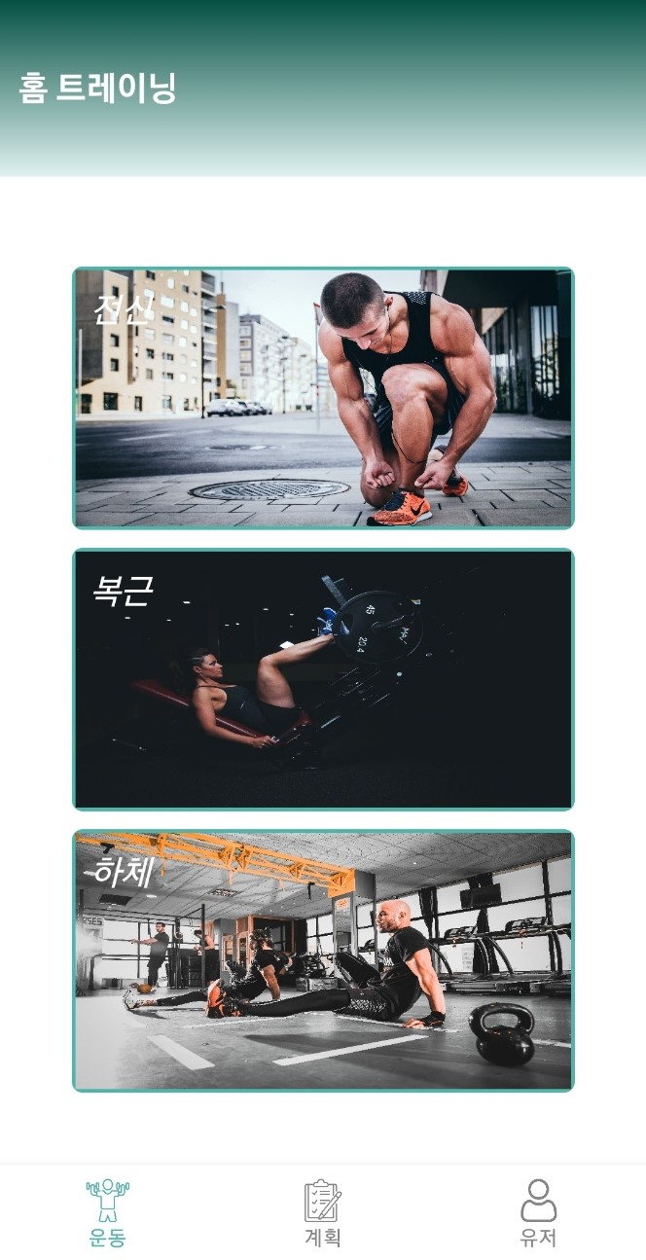
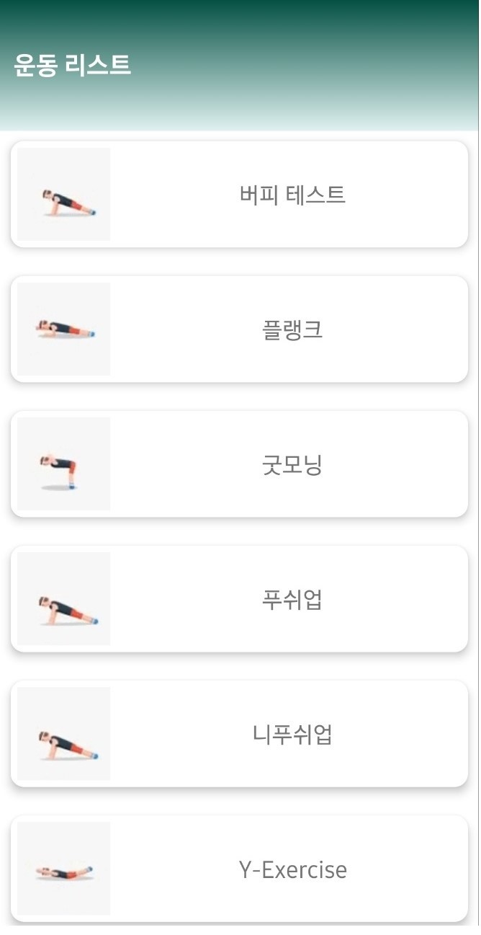
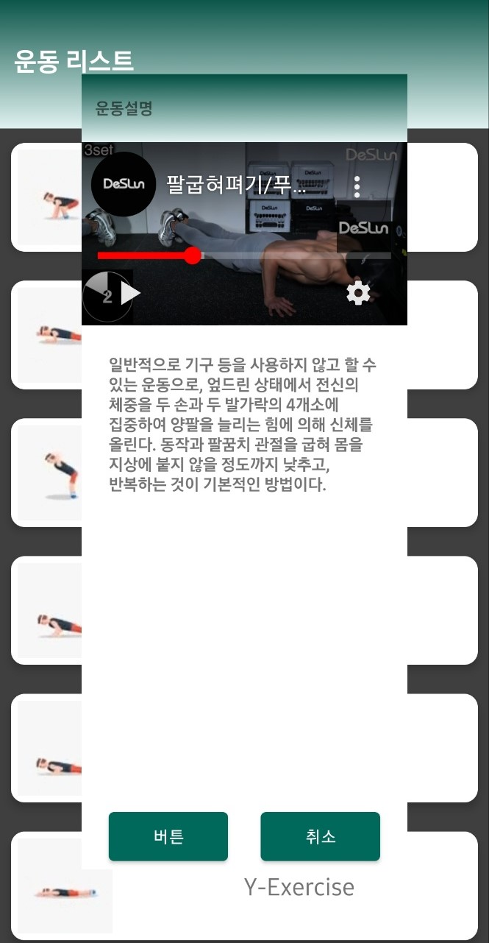
015
Application User Interface
Implementation
메인 페이지
3가지 운동 부위 중 복근리스트
운동설명 페이지
Covid 19 Effect
Lack of Knowledge
Covid 19 Effect
Need to Plan
Increased Body Problem

Slide 16
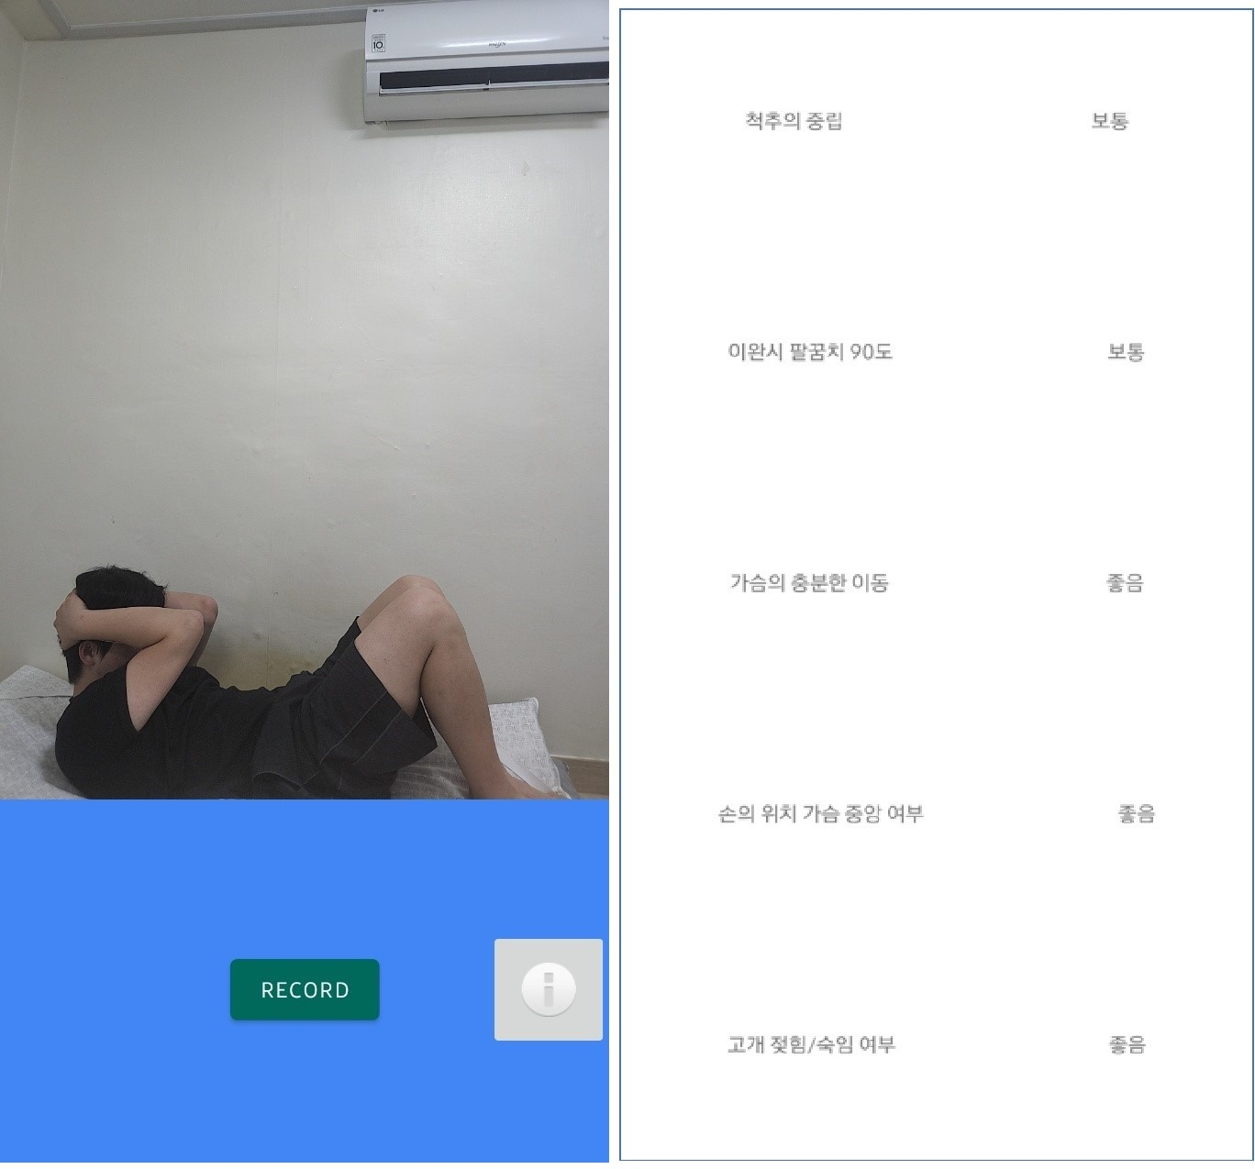
016
Application User Interface
Implementation
분석 페이지
Covid 19 Effect
Lack of Knowledge
Covid 19 Effect
Need to Plan
Increased Body Problem
● 원하는 운동을 선택 후 분석 버튼을 누르게 되면 위와 같이 카메라 창으로 넘어가게 된다.
● 이후 RECORD버튼을 누르게 되면 일정 시간이 지나고 나서 사용자의 운동을 분석하여 다음과 같은 창을 띄어준다.

Slide 17
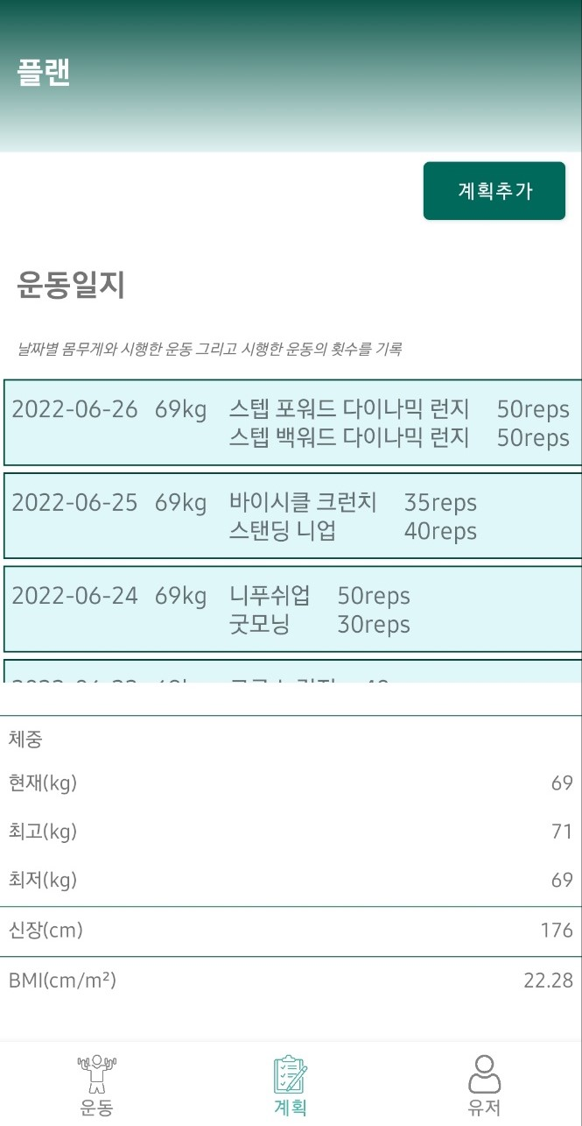
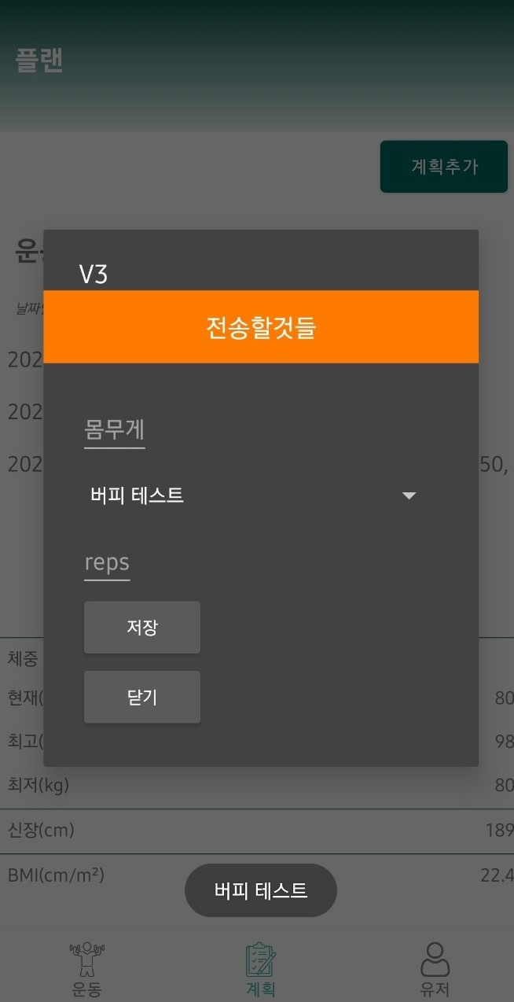

017
Application User Interface
Implementation
계획추가 창
플래너 페이지
운동 일지에 일일 운동을 추가하기 위해서 계획추가버튼(1)을 클릭하면 계획추가 메뉴창이 띄어진다.
Need to Plan

Slide 18
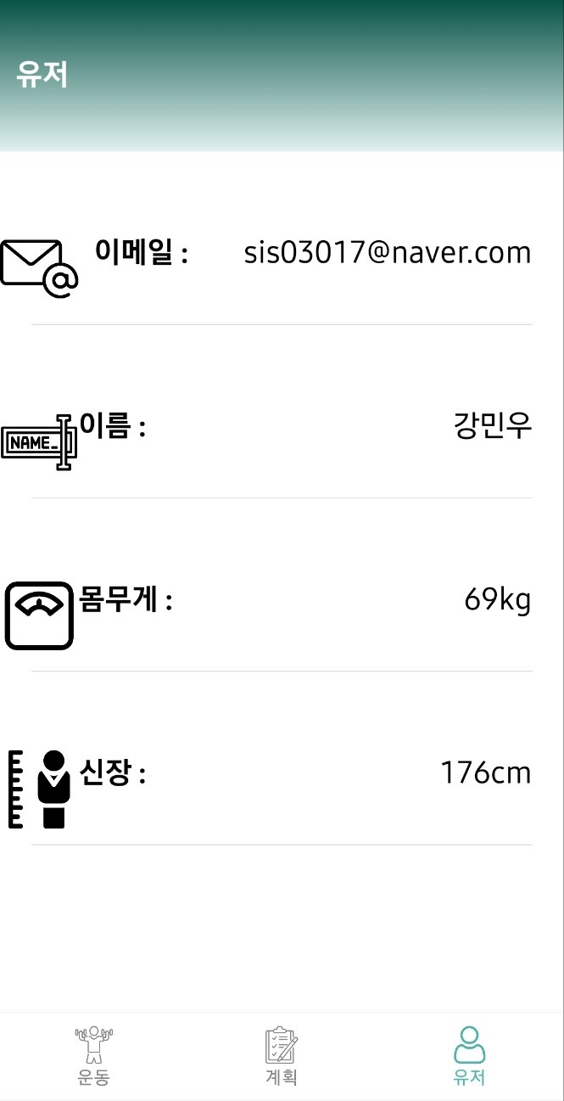
018
Application User Interface
Implementation
유저 페이지
사용자의 아이디, 이름, 체중, 신장을 표시해주는 페이지이다.
Covid 19 Effect
Lack of Knowledge
Covid 19 Effect
Need to Plan
Increased Body Problem

Slide 19
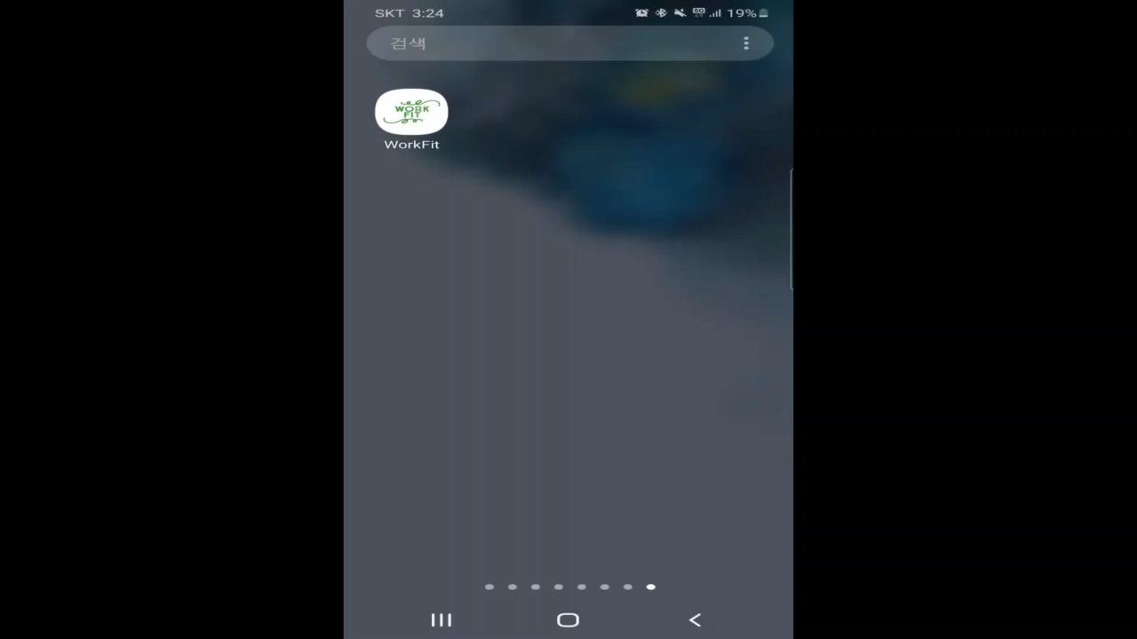
019
Demonstration Video
Implementation

Slide 20
020
Graduation Project
Chap 4.
Future Development
Future Development

Slide 21


021
Task
Future Development
Covid 19 Effect
Lack of Knowledge
Covid 19 Effect
Need to Plan
Increased Body Problem
WorkFit은 초보 운동자의 개별적인 홈 트레이닝에 맞춰져 있다.
초보 운동자를 위해 트레이너와 1 : 1 매칭을 통해 운동 자세를 향상 시킬 수 있도록 한다.
1 : 1 피드백 시 사용자 자세 평가, 운동 일지를 공유할 수 있게 한다.
WorkFit의 Pose Model은 KakaoAPI, Model로 2 Step으로 이루어져 있다.
2 Step 과정으로 지연 시간이 발생하여 자세 피드백 결과가 즉각 처리되지 않는다.
자체 key point 추출 애플리케이션을 개발하여 2 Step 과정을 1 Step으로 개선하여 모델의 실행 시간을 개선한다.

Slide 22
WorkFit
Graduation Project
감사합니다☺
Team 7 강민우 유형수 이한준
Proposal

